Slide 1
Паттерны и проекты

Slide 2
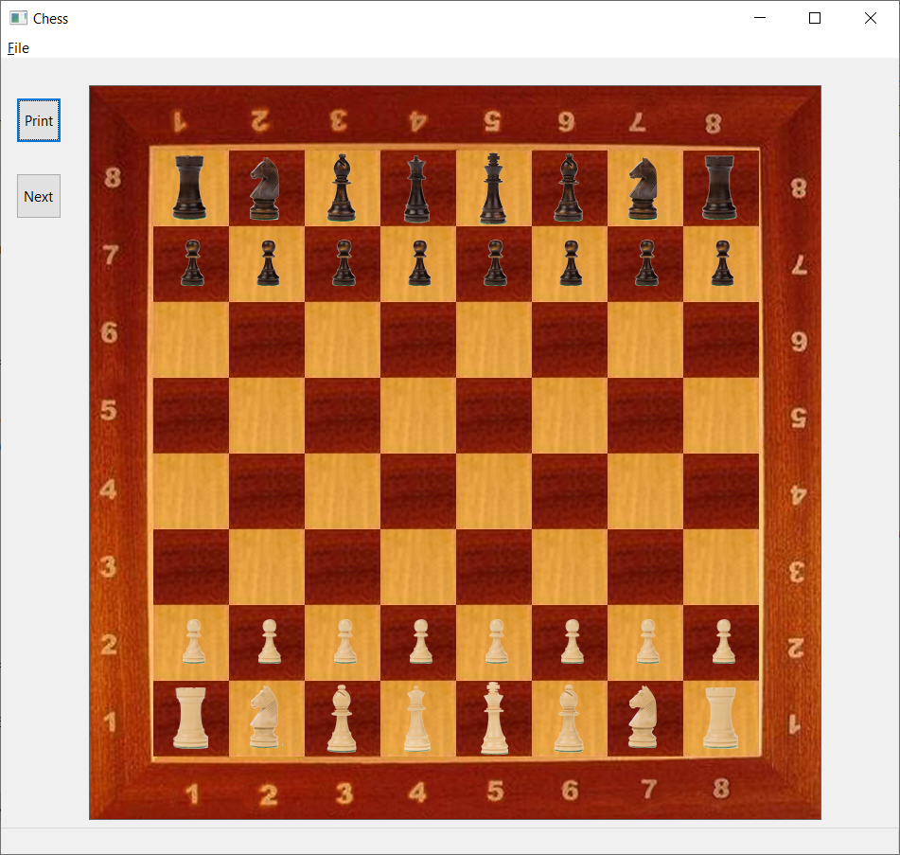
Идеи проектов
Шахматы или похожее Идеальный полигон для ООП: базовый абстрактный класс Figure с виртуальным методом getPossibleMoves(), от которого наследуются Pawn, Knight, Bishop и т. д. — каждый со своей логикой ходов (полиморфизм). Класс Board хранит структуру данных (двумерный массив или словарь координат), Game управляет состоянием и очередью.
Дополнительные возможности: подсветка доступных ходов, шах/мат/пат с алгоритмом проверки, история ходов (стек), возможность отката, сохранение/загрузка партии, таймер на ход. Можно упростить до шашек или усложнить до «своих» правил — например, фигуры со смешанными способностями.

Slide 3
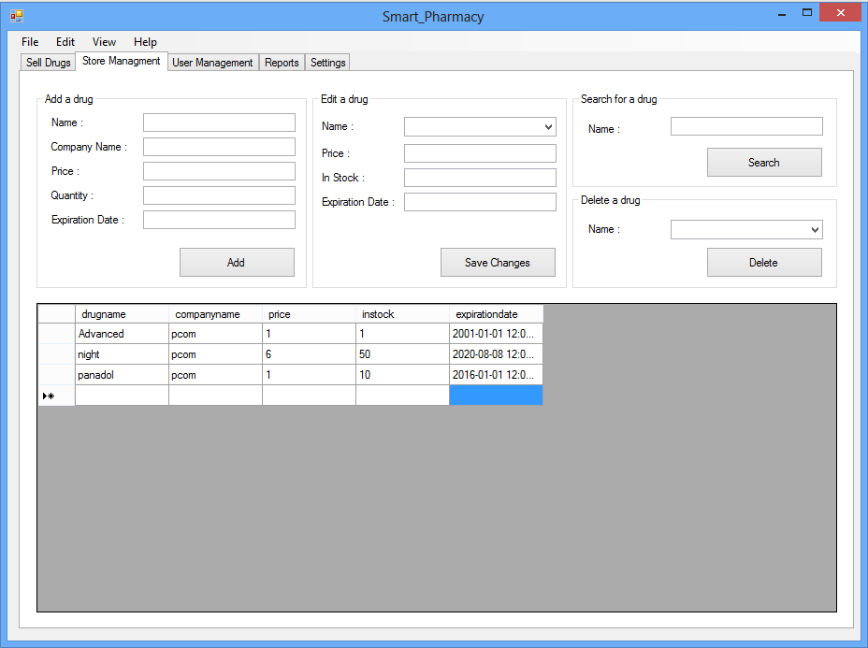
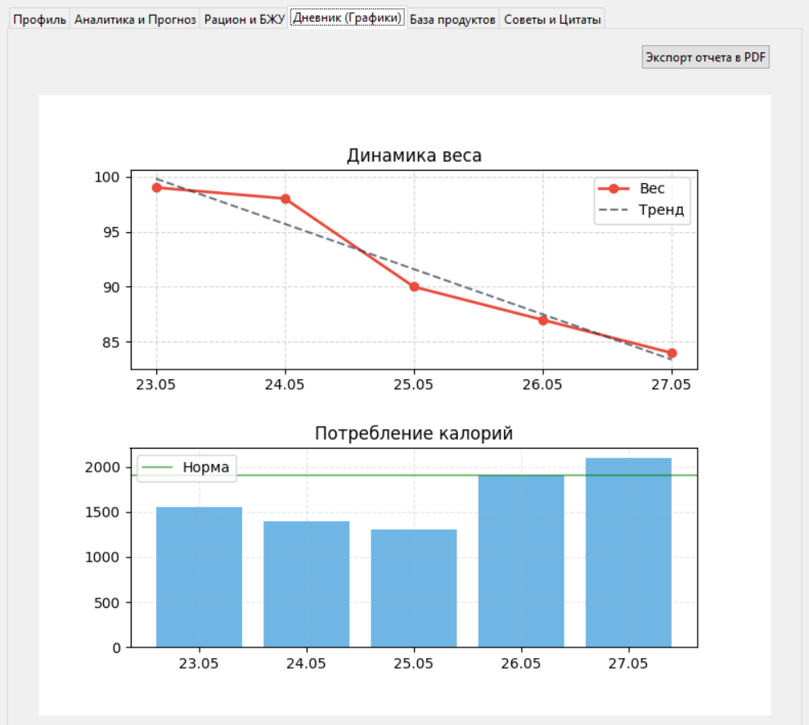
База данных с наследованием в одной таблице Проект, где наследование и структуры данных на поверхности: базовый класс Person (или Employee, Animal — любая иерархия), наследники Student, Teacher, Admin с уникальными полями. Хранение в единой структуре (список базовых указателей) — классический приём upcasting. Фильтры и поиск — это работа с коллекциями, сортировка — алгоритм. Полиморфизм проявляется в методе display() или getInfo() — каждый наследник выводит свои данные.
Дополнительные возможности:
поиск по нескольким критериям одновременно, валидация данных при вводе, статистика и агрегация (количество по типам, средние значения), отслеживание изменений с логированием, визуализация данных.

Slide 4
Анимации наследников класса Базовый класс AnimatedObject с методами update(), draw(), getPosition(), а наследники (Circle, Star, Polygon, Particle) переопределяют логику движения и отрисовки — чистый полиморфизм в цикле анимации, который вызывает update() у каждого объекта без знания его конкретного типа. Структуры данных: список или массив объектов для покадрового обновления.
Дополнительные возможности: система частиц с физикой (гравитация, отскоки), наследование свойств (например, BouncingCircle наследник Circle добавляет упругость), слои с разной скоростью (параллакс), интерактивность — мышь притягивает или отталкивает объекты, экспорт анимации в GIF, конфигурация через файл параметров.
https://cloud.mail.ru/public/Wkb4/X5QDLtRNi

Slide 5
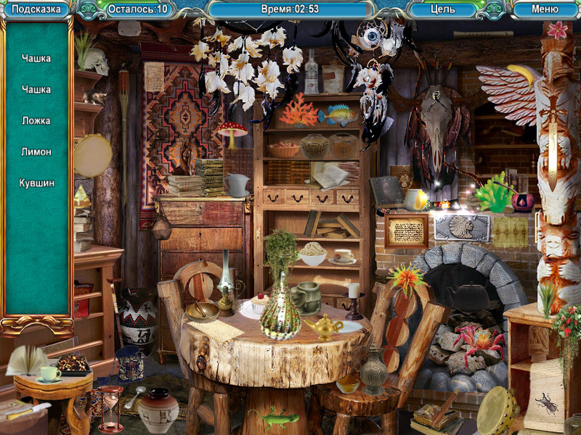
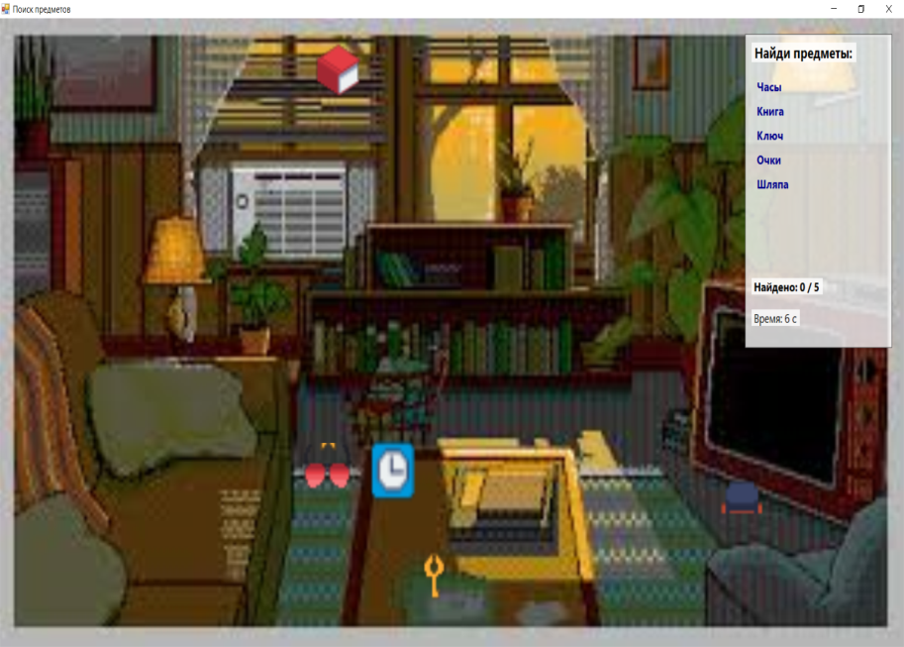
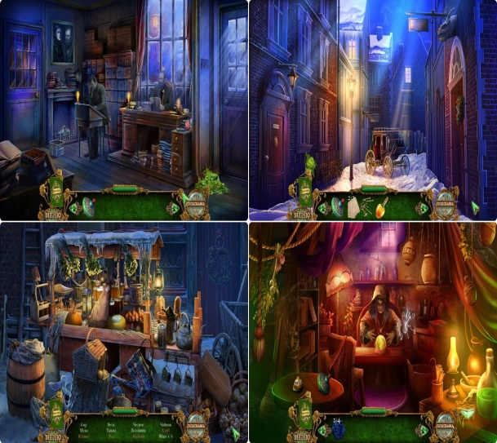
Поиск предметов с уникальным исчезновением для каждого наследника Базовый класс Item с виртуальным методом disappear() и onFound(), наследники переопределяют эффект: FadingItem плавно растворяется, ExplodingItem разлетается частицами, ShrinkingItem уменьшается, ColorItem меняет цвет перед исчезновением — полиморфизм в действии. Дополнительные возможности: таймер на уровень, комбо-система за быстрые находки, уровни с увеличивающейся сложностью (больше предметов, меньше времени), подсказки с подсветкой области, режим «найди отличия» — две сетки, предметы исчезают только при совпадении, таблица рекордов.
«Поиск предметов» (англ. Hidden object game, Hidden picture, Hidden object game adventure, HOPA) — поджанр игр-головоломок, в которых игрок должен находить предметы из списка, скрытые на уровне.
Рождественская песнь
Тайны города N
Предметы, как правило, замаскированы в окружающей обстановке, а сама обстановка задумана так, чтобы найти их было сложнее.

Slide 6
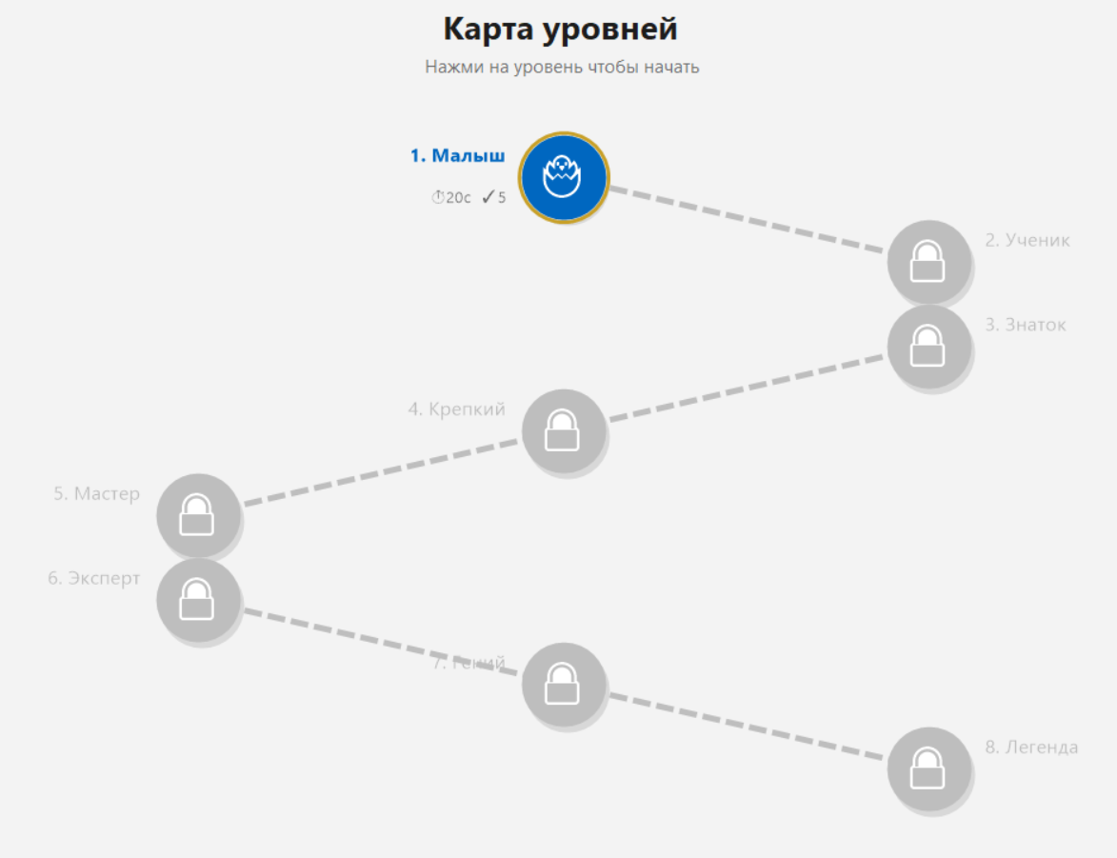
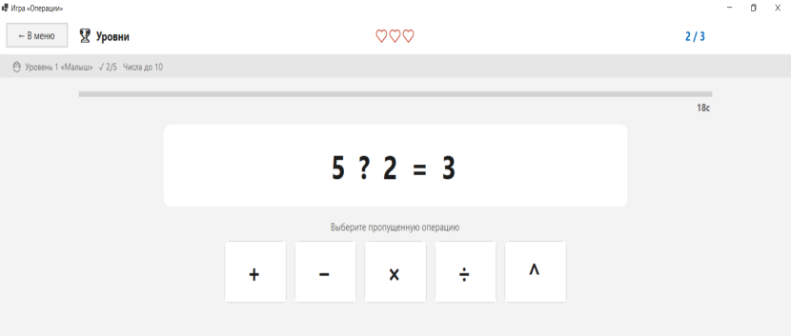
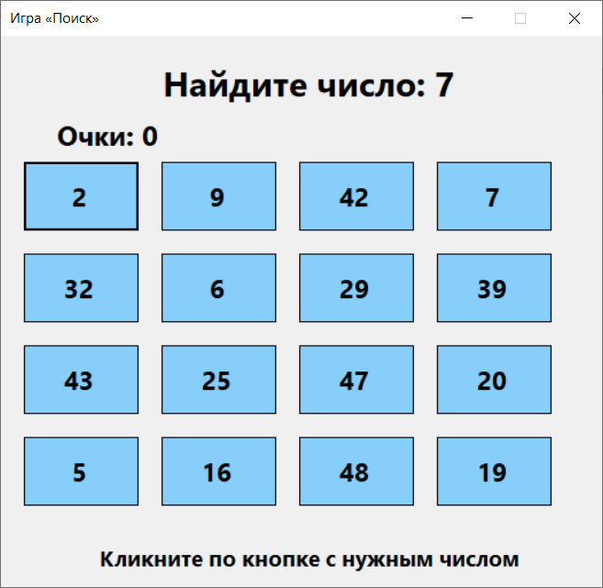
Игра на память или внимание с несколькими уровнями Базовый абстрактный класс Level с методами setup(), run(), checkAnswer(), наследники — конкретные мини-игры: MemoryCardsLevel (найди пары), SequenceLevel (запомни и повтори последовательность), SpotDifferenceLevel (найди отличия). Полиморфизм — менеджер игры хранит List<Level> и вызывает общие методы. Структуры данных: карты — массив или словарь, последовательности — очередь или стек.
Дополнительные возможности: прогрессия сложности с адаптацией под результат игрока, система очков и звёзд за уровень, сохранение прогресса между сессиями, мультиплеер по очереди — два игрока соревнуются на одном уровне, режим генерации уровней из шаблонов.

Slide 7
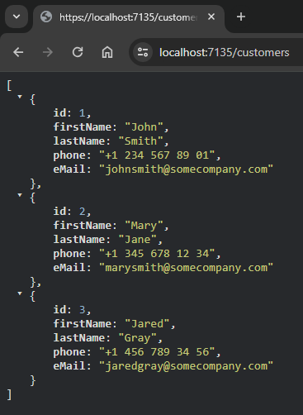
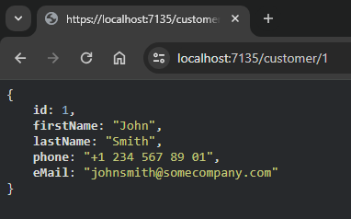
Дополнительные идеи
ASP.NET расширяет платформу .NET инструментами и библиотеками, специально предназначенными для создания веб-приложений.
Вот некоторые вещи, которые ASP.NET добавляет к платформе .NET:
Базовая структура для обработки веб-запросов на C# или F#.
Синтаксис шаблонов веб-страниц, известный как Razor, для создания динамических веб-страниц с использованием C#
Библиотеки для распространенных веб-шаблонов, например Model View Controller (модель — представление — контроллер)
Система проверки подлинности, включающая библиотеки, базу данных и страницы шаблонов для обработки входов в систему, включая многофакторную проверку подлинности и внешнюю проверку подлинности с помощью Google, X и т. д.
Расширения редактора, обеспечивающие подсветку синтаксиса, завершение кода и другие функции, специально предназначенные для разработки веб-страниц.
https://metanit.com/sharp/aspnet6/11.1.php?ysclid=mmb0fc7mgh555995401

Slide 8
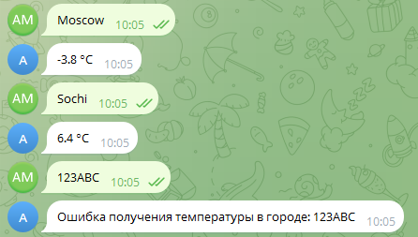
Дополнительные идеи
Ключевые шаги разработки:
Создать бота у @BotFather и получить токен.
Создать проект на C# (.NET Console App или Web API).
Установить библиотеку Telegram.Bot.
Написать код, который обрабатывает сообщения.
Запустить программу и проверить работу бота.
https://telegrambots.github.io/book/1/quickstart.html
https://stepik.org/lesson/1253156/step/1?unit=1267076

Slide 9
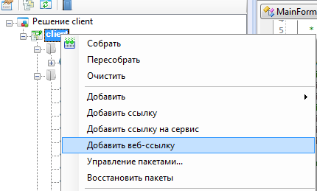

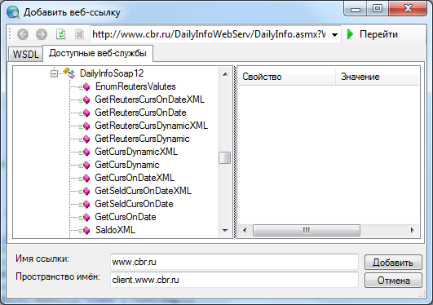
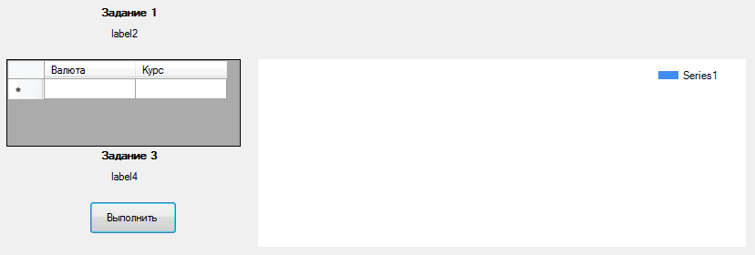
Подключение к веб-сервису
Создание объекта класса сервиса

Slide 10
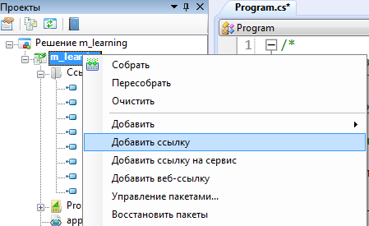
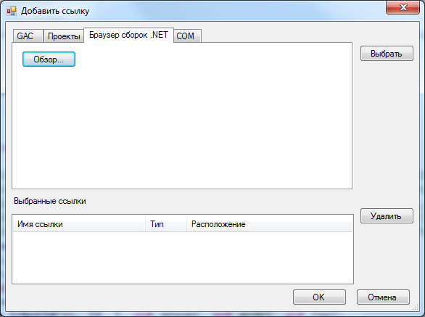
alglib:Подключение библиотеки к проекту
Вот здесь нужно найти ссылку на файл alglibnet2.dll

Slide 11
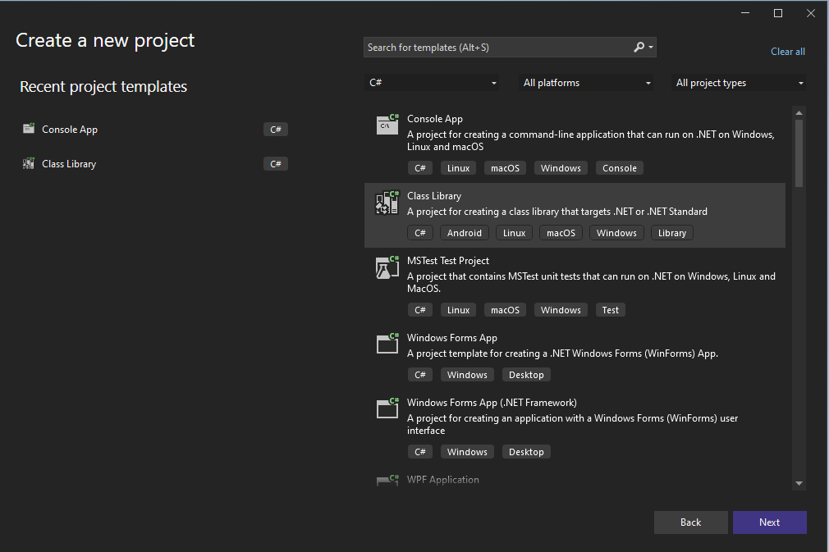
DLL
https://metanit.com/sharp/tutorial/3.46.php?ysclid=mmb1rpxbus531260456
Как импортировать DLL в Python
https://disk.yandex.ru/i/m--e7LQFAFgBlQ

Slide 12
Паттерны проектирования
https://metanit.com/sharp/patterns/1.1.php
Паттерны проектирования (шаблоны проектирования) — это типовые решения часто встречающихся задач при создании программного обеспечения. Они не описывают готовый код — задают структуру взаимодействия объектов, классов и методов, чтобы решать задачи повторяемым и проверенным способом.

Slide 13
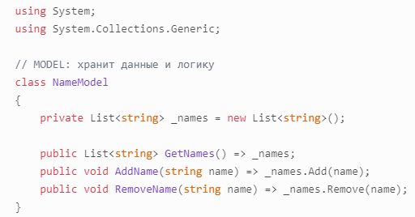
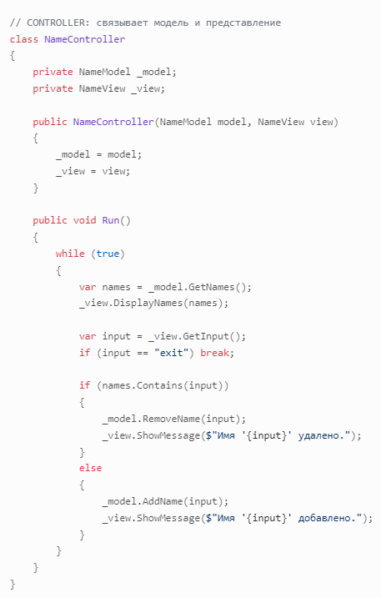
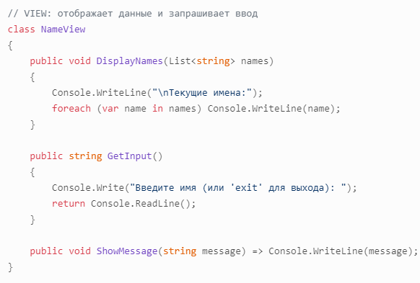
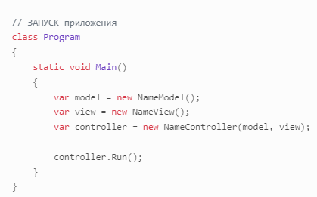

Slide 14
